Slide 1
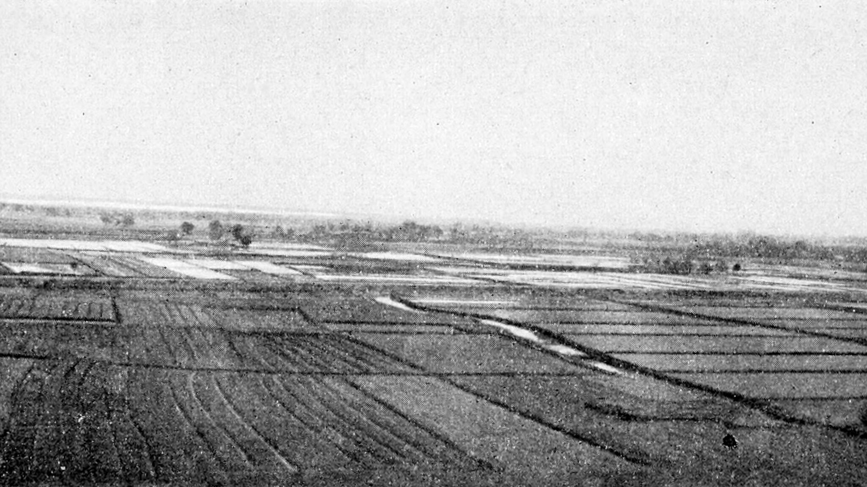
必修上 第一单元 · 青春的价值 · 第一课时
沁园春·长沙
精读（上）——意象与情感
抓住六个核心意象，读出少年词人的豪情与担当。
一条读词路径：圈意象 → 标特征 → 串联画面 → 推导情感。
01

Slide 2
本课目标
四向学习目标
1
2
3
4
语言能力
文化意识
思维品质
学习能力
准确朗读全词，把握"看""忆""问"三个领字的统领作用，说出6个以上核心意象及其特征。
理解青年毛泽东以天下为己任的情怀，体会"同学少年"精神对当下青年的启示。
沿"意象群→画面→情感"的推导路径，培养从具象到抽象的文学思维。
掌握"圈点意象→标注特征→串联画面→推导情感"的诗词研读四步法，能迁移运用。
02

Slide 3
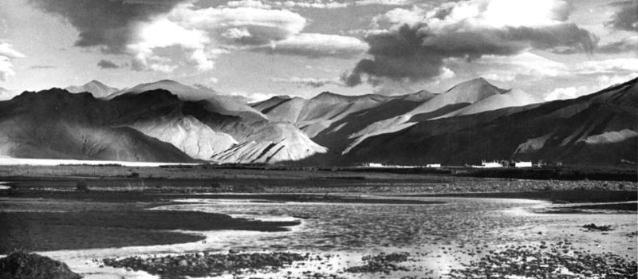
背景 · 权威调研
写于1925年秋 · 橘子洲头
1925年秋（一说10月），毛泽东离开韶山赴广州主办农民运动讲习所，途经长沙，重游橘子洲头。
面对湘江秋景与蓬勃的革命形势，他写下此词。全词分上下阕，上阕"看"秋景，下阕"忆"青春，以"问苍茫大地，谁主沉浮"为枢纽衔接。
西藏高原（CC BY-SA 4.0，Wikimedia Commons）
怅寥廓，问苍茫大地，谁主沉浮？——毛泽东1964年自解：指北伐前军阀统治下"中国命运由哪个阶级做主"。
—— 人民网《万类霜天竞自由——〈沁园春·长沙〉解析》
两把读词钥匙
· 意象分析法：探究"万山/鹰鱼/霜天"的色彩、动静与象征（21cnjy 教案）。
· 知人论世：结合1925年时代背景，体会"景中寓情、情中见志"。
03

Slide 4
重点 · 三处落点
朗读 · 意象 · 情感
① 朗读节奏
② 意象品析
③ 情感脉络
读准"看万山红遍"（2-2-2）、"问苍茫大地"（1-2-2），领字后短暂停顿，读出层次。
万山(红)、层林(染)、漫江(碧)、百舸(争)、鹰(击)、鱼(翔)——六组意象构成"湘江秋景图"。
"看"景→"问"天→"忆"人→"记"事，由景及情、由问及答，一线贯通。
04

Slide 5
方法 · 四招读词
把方法握在手里
诵读体会
圈点批注
替换比较
知人论世
反复朗读
标意象
品炼字
补背景
听名家朗诵、自己放声读，抓住"看/忆/问"三领字的停顿与气势。
在词上圈出意象、标修饰语、画箭头串起情感脉络，让分析有落点。
用"飞"替"击"、用"游"替"翔"，对比中感受动词的力度与自由感。
了解1925年大革命前夕的时代语境，读懂"谁主沉浮"的分量。
05

Slide 6
难点 · 怎么破
三处容易卡住的地方
1
"击""翔"的妙处
2
"谁主沉浮"的分量
3
词牌格律特点
易理解为"飞""游"。→ 用替换比较法，体会"击"的力度感与"翔"的自由感。
易停留在字面。→ 补1925年革命背景，理解这是对国家命运的主动担当。
只记名称。→ 借图示看清"沁园春"上下阕结构与平仄节奏。
06

Slide 7
板书 · 精华
板块
内容
青春基色
壮阔 · 豪迈——全词的情感底色
上阕·看→景
万山|红|热烈 层林|染|层次 漫江|碧|澄澈
上阕·意象
百舸|争|动感 鹰|击|力量 鱼|翔|自由
炼字双璧
击 → 力量·搏击 ｜ 翔 → 自由·超越
情感脉络
景（壮阔）→ 问（沉浮）→ 情（担当）
读诗四步法
圈意象 → 标特征 → 串联画面 → 推导情感
07

Slide 8
作业 · 分层
基础 · 提升 · 拓展
基础 · 必做
提升 · 选做
拓展 · 衔接
① 背诵并默写上阕，书写规范、标点正确。② 完成意象表格（意象|修饰语|特征|感受），至少填6组。
从"击""翔""染""争"中任选一字，写一段150字炼字品析：①字面义 ②画面感 ③传达的情感。
找一首同写"秋日豪情"的词对比阅读（如《沁园春·雪》），体会豪放词风的一脉相承。
读词口诀
圈意象 → 标特征 → 串联画面 → 推导情感：上阕写景，下阕"忆青春"接着讲。
08

Slide 9
单元小结 · 青春的价值
一课收口 · 单元回望
本单元人文主题是"青春的价值"，属"文学阅读与写作"任务群。
作为单元开篇，这首词用壮阔秋景与少年豪情，立起"以天下为己任"的青春坐标。
读它的路径同样适用全单元：先抓意象，再连画面，最后读出文字背后的情感与志向。
一句话带走
景物壮阔，是力量在积蓄；一问沉浮，是革命者主动担当的豪情。
下阕"忆青春"：从"问"到"答"，回扣本课"景→问→情"的脉络，接着往下读。
图：中国稻田 / 西藏高原（CC BY-SA 4.0，Wikimedia Commons）。
09

